Slide 1
ΠΡΑΓΜΑΤΟΠΟΙΗΣΗ ΨΥΚΤΙΚΟΥ ΚΥΚΛΟΥ

Slide 2
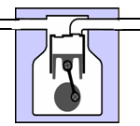
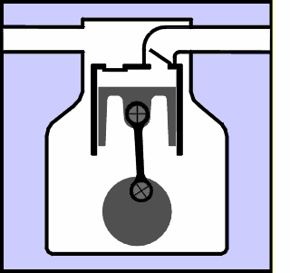
ΠΕΡΙΒΑΛΛΟΝ
22⁰C
bar
bar
6
6
22⁰C
22⁰C
ΠΡΑΓΜΑΤΟΠΟΙΟΥΜΕ ΤΗΝ ΔΙAΤΑΞΗ OΠΩΣ ΦΑΙΝΕΤΑΙ ΣΤΟ ΣΧΗΜΑ

Slide 3
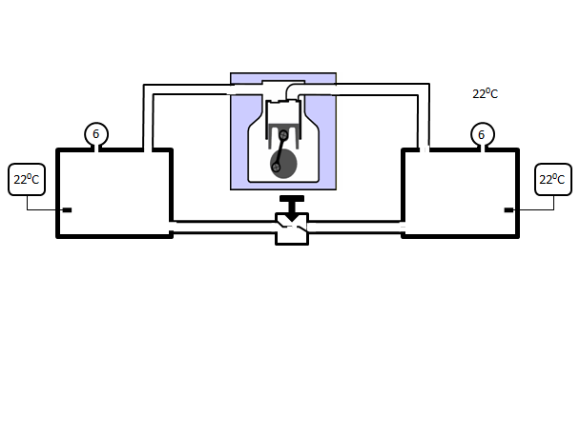
ΠΕΡΙΒΑΛΛΟΝ
22⁰C
bar
bar
ΑΦΑΙΡΟΎΜΕ ΤΟΝ ΑΈΡΑ ΑΠΌ ΤΟ ΕΣΩΤΕΡΙΚΟ ΤΗΣ

Slide 4
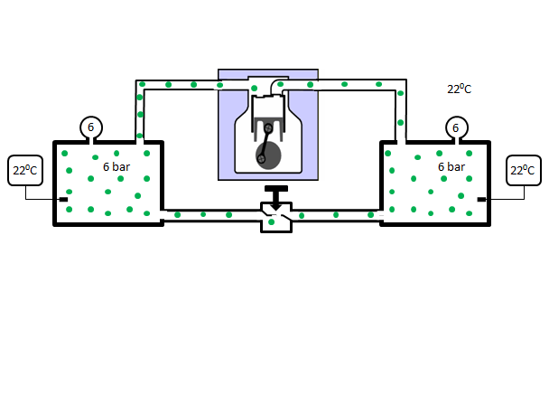
R 134 a
ΠΕΡΙΒΑΛΛΟΝ
ΠΙΕΣΗ
⁰C
22⁰C
6 bar
22⁰C
bar
bar
ΚΑΙ ΒΑΖΟΥΜΕ ΦΡΕΟΝ R 134 a

Slide 5
R 134 a
ΠΕΡΙΒΑΛΛΟΝ
ΠΙΕΣΗ
⁰C
22⁰C
6 bar
22⁰C
bar
bar
6
6
22⁰C
22⁰C
ΘΕΤΟΥΜΕ ΣΕ ΛΕΙΤΟΥΡΓΙΑ ΤΟΝ ΣΥΜΠΙΕΣΤΗ
(ΟΙ ΠΙΕΣΕΙΣ ΔΕΝ ΔΙΑΦΟΡΟΠΟΙΟΎΝΤΑΙ)

Slide 6
R 134 a
ΠΕΡΙΒΑΛΛΟΝ
ΠΙΕΣΗ
⁰C
22⁰C
4 bar
9⁰C
8 bar
31⁰C
bar
bar
4
8
22⁰C
35⁰C
31⁰C
ΜΟΝΟ ΑΤΜΟΣ ΑΡΑ Η ΘΕΡΜΟΚΡΑΣΙΑ ΔΕΝ ΑΚΟΛΟΥΘΕΙ ΤΗΝ ΠΙΕΣΗ
ΚΛΕΙΝΟΥΜΕ ΛΙΓΟ ΤΗΝ ΒΑΝΑ ΚΑΙ ΟΙ ΠΙΕΣΕΙΣ ΑΛΛΑΖΟΥΝ
Ο ΑΤΜΟΣ ΑΠΟΒΑΛΛΕΙ ΘΕΡΜΟΤΗΤΑ ΣΤΟ ΠΕΡΙΒΑΛΛΟΝ
ΚΑΙ Η ΘΕΡΜΟΚΡΑΣΙΑ ΤΟΥ ΜΕΙΩΝΕΤΑΙ ΣΤΗΝ ΘΕΡΜΟΚΡΑΣΙΑ ΚΟΡΕΣΜΟΥ
ΤΟ ΨΥΚΤΙΚΟ ΥΓΡΟ ΑΡΧΙΖΕΙ ΝΑ ΥΓΡΟΠΟΙΈΙΤΑΙ

Slide 7
R 134 a
ΠΕΡΙΒΑΛΛΟΝ
ΠΙΕΣΗ
⁰C
22⁰C
2.5 bar
-4⁰C
10 bar
40⁰C
bar
bar
2.5
10
22⁰C
40⁰C
Η ΜΕΙΩΣΗ ΤΗΣ ΠΙΕΣΗΣ ΔΕΝ ΜΕΙΩΝΕΙ ΤΗΝ ΘΕΡΜΟΚΡΑΣΙΑ
ΚΛΕΙΝΟΥΜΕ ΚΙ ΑΛΛΟ ΤΗΝ ΒΑΝΑ ΚΑΙ ΟΙ ΠΙΕΣΕΙΣ ΔΙΑΦΟΡΟΠΟΙΟΥΝΤΑΙ ΠΕΡΙΣΣΟΤΕΡΟ
ΤΟ ΥΓΡΟ ΣΤΟ ΔΟΧΕΙΟ ΑΥΞΑΝΕΤΑΙ

Slide 8
R 134 a
ΠΕΡΙΒΑΛΛΟΝ
ΠΙΕΣΗ
⁰C
22⁰C
1 bar
-26 ⁰C
12 bar
46⁰C
bar
bar
1
12
22⁰C
46⁰C
ΝΕΟΣ ΣΤΡΑΓΓΑΛΙΣΜΟΣ ΠΡΟΚΑΛΕΙ ΠΕΡΕΤΑΙΡΩ ΔΙΑΦΟΡΟΠΟΙΗΣΗ ΤΗΣ ΠΙΕΣΗΣ
ΤΟ ΥΓΡΟ ΣΤΟ ΔΟΧΕΙΟ ΑΥΞΑΝΕΤΑΙ ΠΕΡΙΣΣΟΤΕΡΟ

Slide 9
R 134 a
ΠΕΡΙΒΑΛΛΟΝ
ΠΙΕΣΗ
⁰C
22⁰C
1 bar
-26 ⁰C
12 bar
46⁰C
bar
bar
1
12
22⁰C
46⁰C
ΤΟ ΥΓΡΟ ΠΛΕΟΝ ΠΕΡΝΑΕΙ ΣΤΗΝ ΠΛΕΥΡΑ ΧΑΜΗΛΗΣ ΚΑΙ ΕΧΕΙ ΜΕΙΩΜΕΝΗ ΠΙΕΣΗ ΚΑΙ ΘΕΡΜΟΚΡΑΣΙΑ (-26 ⁰C)

Slide 10
R 134 a
ΠΕΡΙΒΑΛΛΟΝ
ΠΙΕΣΗ
⁰C
22⁰C
1 bar
-26 ⁰C
12 bar
46⁰C
bar
bar
1
12
-26⁰C
22⁰C
46⁰C
ΤΟ ΥΓΡΟ ΠΛΕΟΝ ΠΕΡΝΑΕΙ ΣΤΗΝ ΠΛΕΥΡΑ ΧΑΜΗΛΗΣ ΚΑΙ ΕΧΕΙ ΜΕΙΩΜΕΝΗ ΠΙΕΣΗ ΚΑΙ ΘΕΡΜΟΚΡΑΣΙΑ (-26 ⁰C)
ΤΟ ΥΓΡΟ ΑΠΟΡΡΟΦΑ ΘΕΡΜΟΤΗΤΑ ΚΑΙ ΑΤΜΟΠΟΙΕΙΤΑΙ
Η ΘΕΡΜΟΚΡΑΣΙΑ ΤΟΥ ΔΟΧΕΙΟΥ ΜΕΙΩΝΕΤΑΙ (-26 ⁰C)

Slide 11
R 134 a
ΠΕΡΙΒΑΛΛΟΝ
ΠΙΕΣΗ
⁰C
22⁰C
1 bar
-26 ⁰C
12 bar
46⁰C
bar
bar
1
12
ΣΥΜΠΙΕΣΤΗΣ
-26⁰C
22⁰C
ΕΞΑΤΜΙΣΤΗΣ
ΣΥΜΠΥΚΝΩΤΗΣ
46⁰C
ΕΚΤΟΝΩΤΙΚΟ ΜΕΣΟ
ΜΟΝΩΣΗ

Slide 12
R 134 a
ΠΕΡΙΒΑΛΛΟΝ
ΠΙΕΣΗ
⁰C
22⁰C
1 bar
-26 ⁰C
12 bar
46⁰C
bar
bar
1
12
ΣΥΜΠΙΕΣΤΗΣ
-26⁰C
ΕΞΑΤΜΙΣΤΗΣ
ΣΥΜΠΥΚΝΩΤΗΣ
46⁰C
ΕΚΤΟΝΩΤΙΚΟ ΜΕΣΟ
ΘΑΛΑΜΟΣ
-15⁰C
ΠΕΡΙΒΑΛΛΟΝ
22⁰C
ΤΟΠΟΘΕΤΟΥΜΕ ΤΟΝ ΕΞΑΤΜΙΣΤΗ ΣΕ ΜΟΝΩΜΕΝΟ ΘΑΛΑΜΟ
ΜΕΤΑ ΑΠΌ ΛΙΓΟ Η ΘΕΡΜΟΚΡΑΣΙΑ ΤΟΥ ΘΑ ΜΕΙΩΘΕΙ

